Slide 1

跨平台USB主机端驱动框架及USB设备驱动
姚宏伟,黄俊尧

Slide 2
我们原本计划要做什么？
将现有成果在 qemu 中复现,并也在 risc-v 环境下验证。
对现有成果的异步改造
若顺利，则继续进行 u 盘/usb 摄像头的开发
整理文档
跑性能测试

Slide 3
我们最终做了什么？
将成果在 qemu 上 复现
额外的，实现了 32 位控制器的数据结构
额外的，实现了 dtb 解析（虽然是重复造轮子）
额外的，修好了pci驱动，并为USB驱动添加了从pci启动的入口
意外的，了解了 qemu 的代码
整理文档，包括：
代码文档注释(cargo doc)
开发日志补充(github 提交记录认真写了)
一些调试过程中解决问题的小 blog
开发驱动
键盘驱动-在一块老键盘上测试通过
计划和宋同学的键盘联动

Slide 4
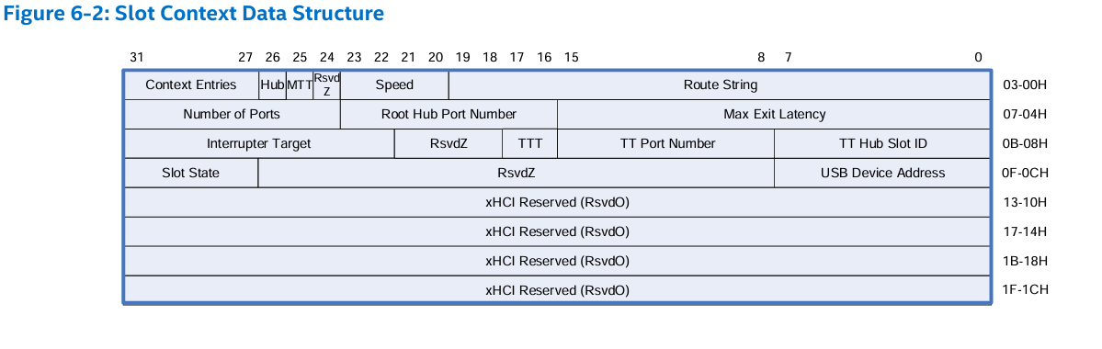
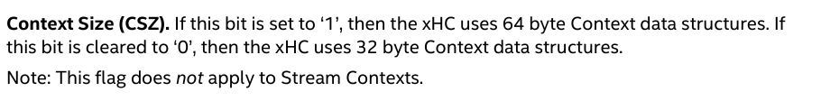
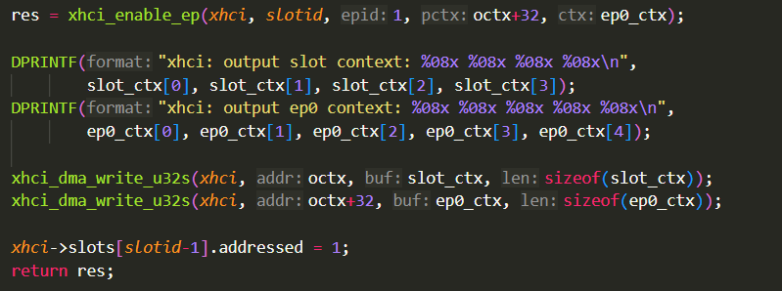
32位/64位有何不同？
仅仅体现在所占内存上
话虽如此，修改现有的代码也很麻烦
动机在于-qemu的xhci默认使用32位数据结构
上/中：XHCI规范文档
下：qemu中相关设备模拟代码

Slide 5
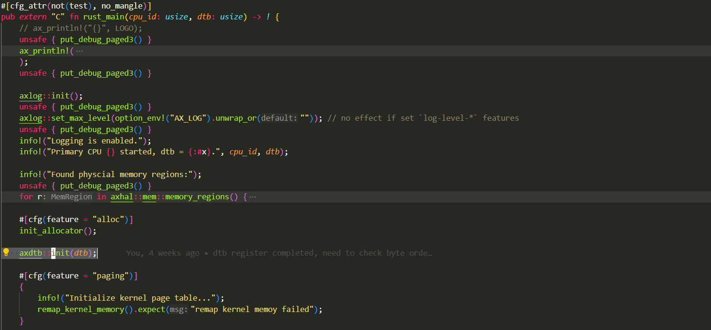
Dtb解析
注意到，在当前开发环境所在的Arceos下，本身就有预留dtb的传入
在后续的Starry/当前的Arceos最新进展中，已全面改用FDT作为开机引导格式
遇到的问题：大端序/小端序的问题

Slide 6
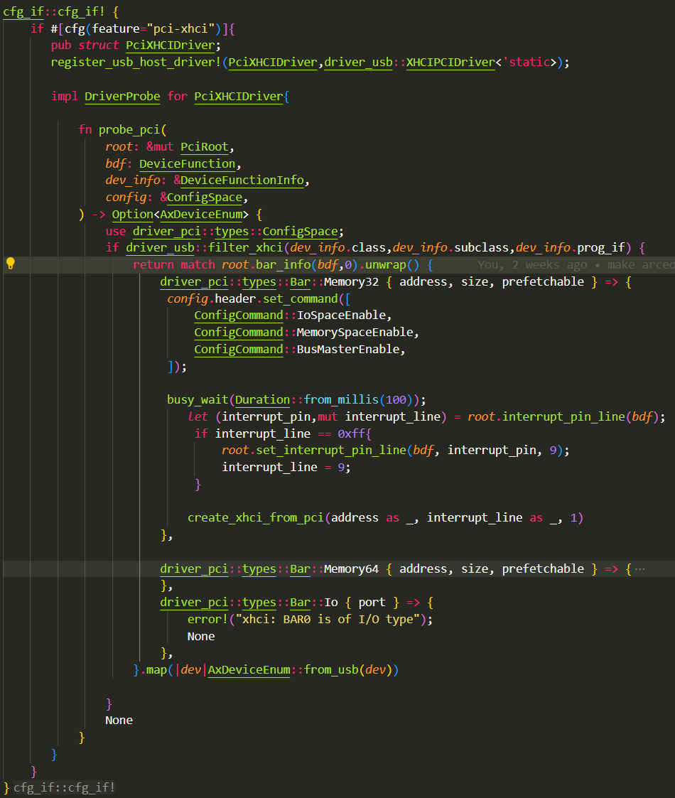
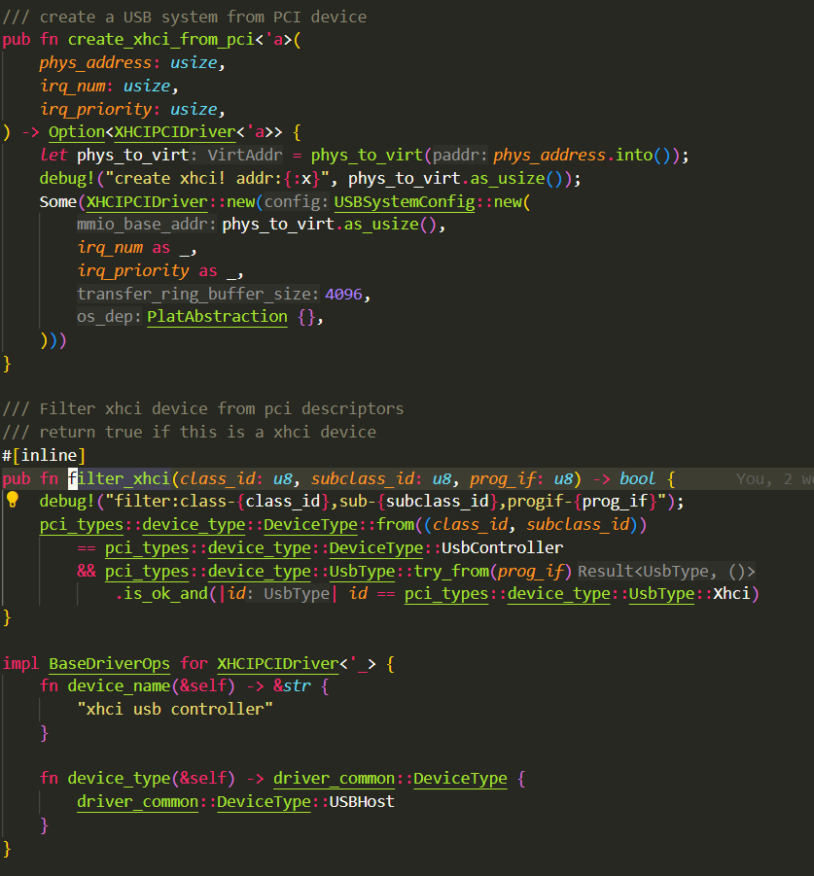
修好了pci/pcie驱动 & 向USB驱动添加PCIE入口
PCIE与PCI的区别：PCIE向下兼容PCI，但是扩充了地址空间/增加了一些额外的设备信息寄存器
驱动本身可以支持64位的BAR配置
PCI驱动本身的调通由黄俊尧完成
痛点：即使是在Starry/最新Arceos中，驱动注册仍然是硬编码+条件编译
认为应当实现动态注册：只需要预留函数接口即可，驱动模块本身的存储应由文件系统完成

Slide 7
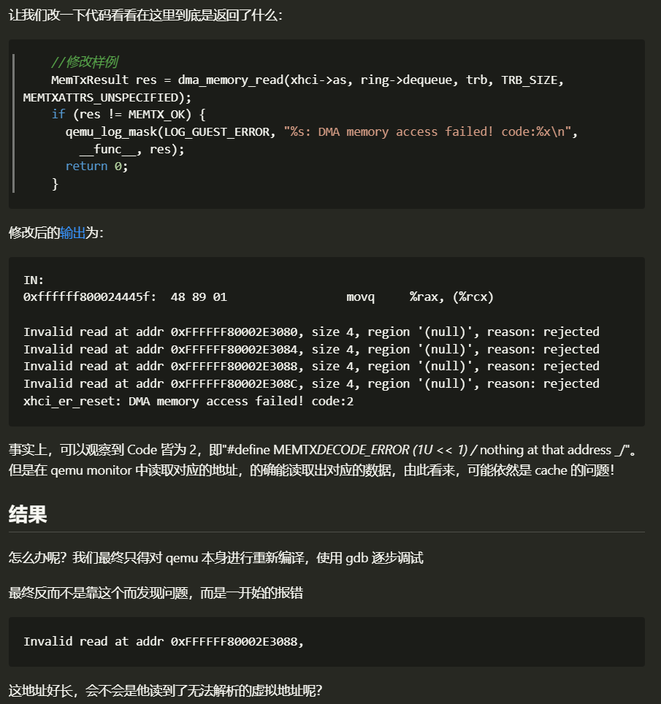
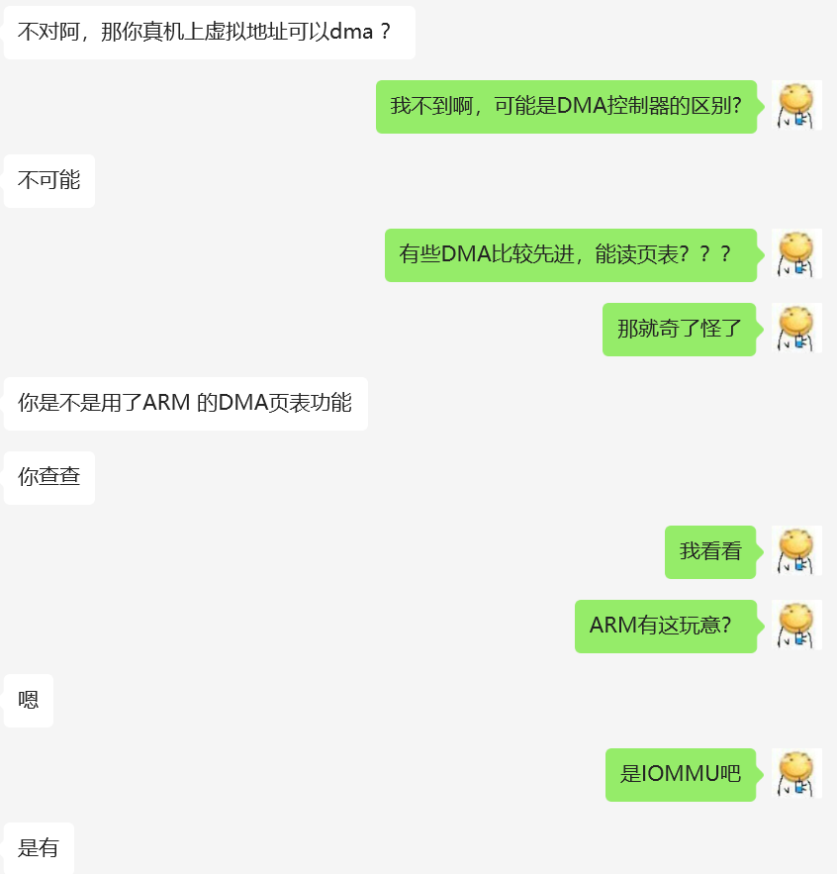
移植到QEMU时遇到问题的原因
DMA访问错误：实际上是内存空间寻址错误，在经过对qemu代码调试跟踪后我们发现问题的根源如下：
虚拟地址/物理地址转换——DMA设备本身只接受物理地址，这很正常
IOMMU——可为什么以前在开发板上能跑通呢？
IOMMU可为DMA控制器提供虚拟地址寻址——特殊设备，qemu上默认不使用

Slide 8
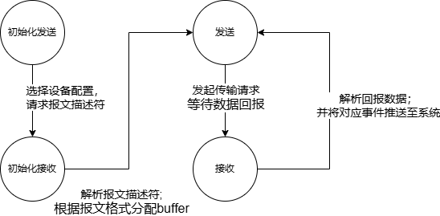
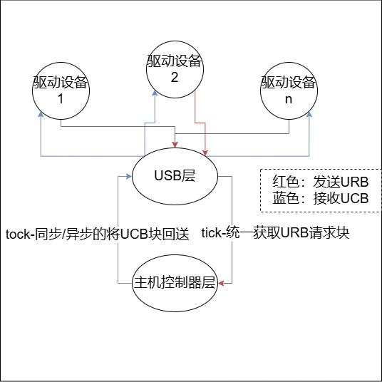
键盘驱动
键盘同鼠标一样，从属于USB-HID协议
难点在于-编写报文的解析器
好在我们已经实现了鼠标的驱动，有很多代码可以复用
右上：特定设备驱动的视角下所做的工作-状态机
右下：主机驱动的视角下所做的工作

Slide 9
自我感觉如何？
马马虎虎，比较凑合。一开始定下的目标有一半没完成，但也额外的做了一些事。

Slide 10
请各位老师同学点评！
相关报告，位于https://github.com/dbydd/UUSBDriver/blob/main/documents/blogs/2024-11-5.md

